Slide 1
Чечен сугышында батырлык курсәткән егетләребез

Slide 2
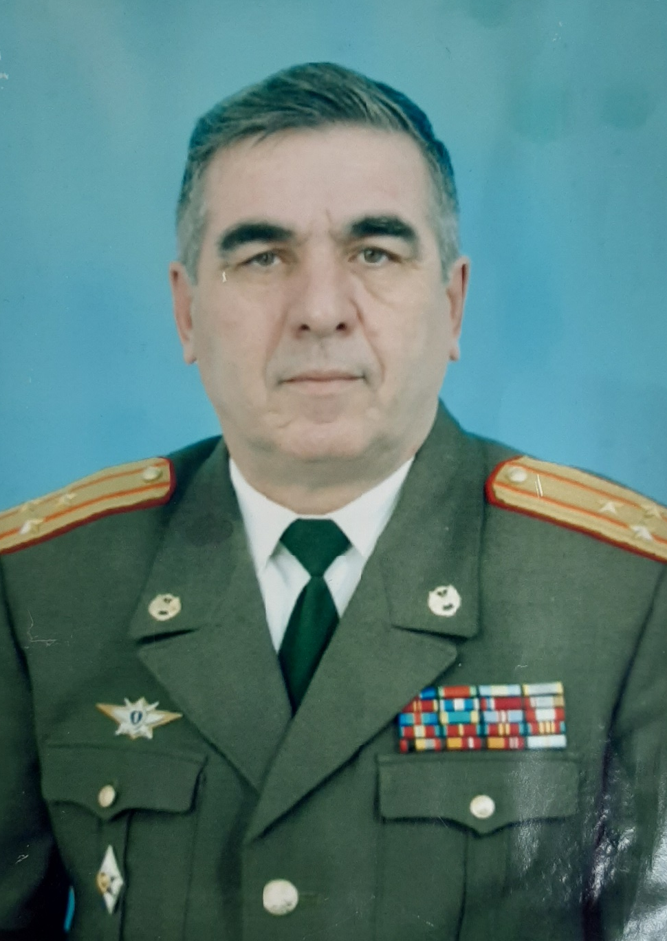
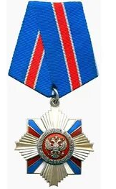
Хусаинов Иршат Зиннурович - полковник, 12.04.1949 г.р.
Образование: высшее военное
Награды: 32 медали, орден «За военные заслуги» (за Кавказскую операцию в Чечне)
Чечен

Slide 3
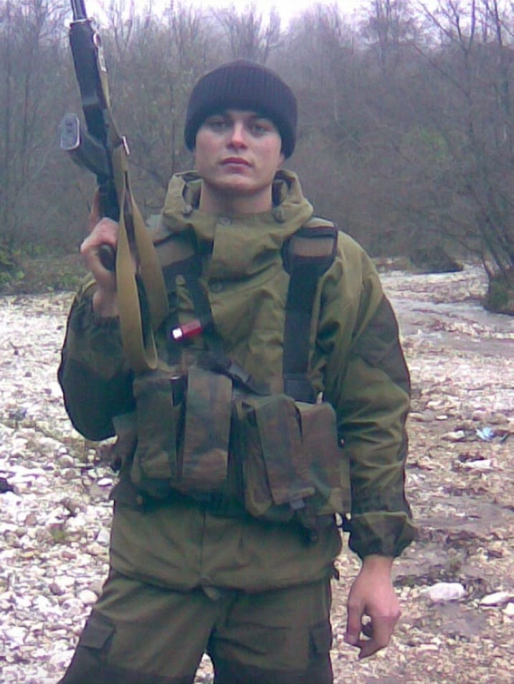
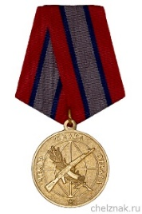
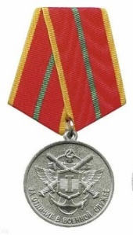
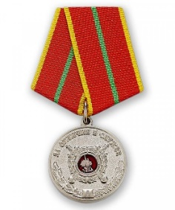

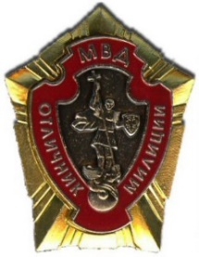
Сатдинов
Ильнур Вазыхович,
19.07.1985 г.р.
Годы службы: 2005-2008
Медаль «Участник боевых действий»
Медали: «За отличие в службе» 1 степени, 2 степени
Нагрудный знак МВД«Отличник милиции»
Чечен
Notes:
Медаль «Участник боевых действий»

Slide 4
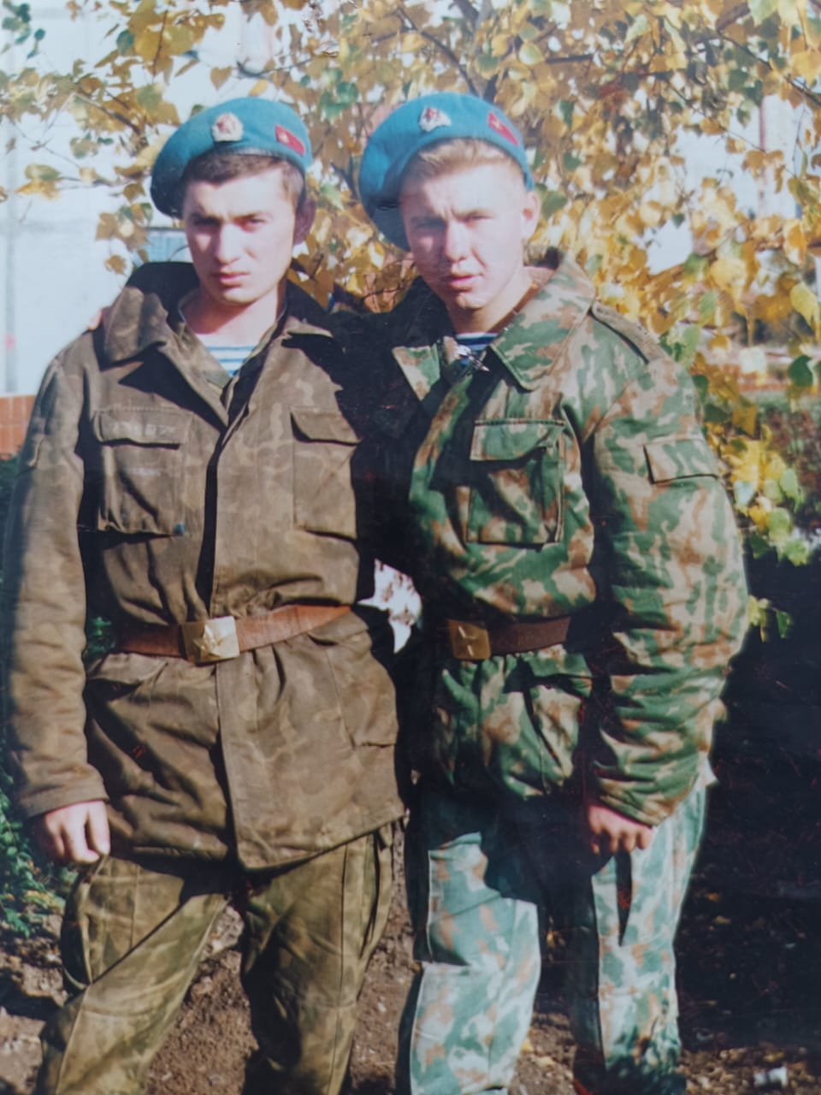
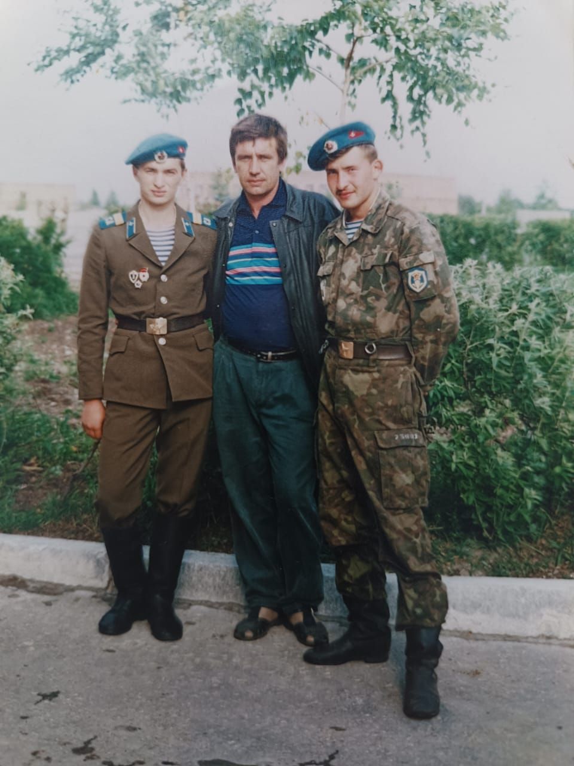
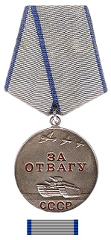
Заббаров Айрат Хатыпович
Годы службы: 1994-1995
Место службы: 104-я гвардейская Воздушно-десантная дивизия (ВДВ)
Медаль «За отвагу»
Чечен

Slide 5
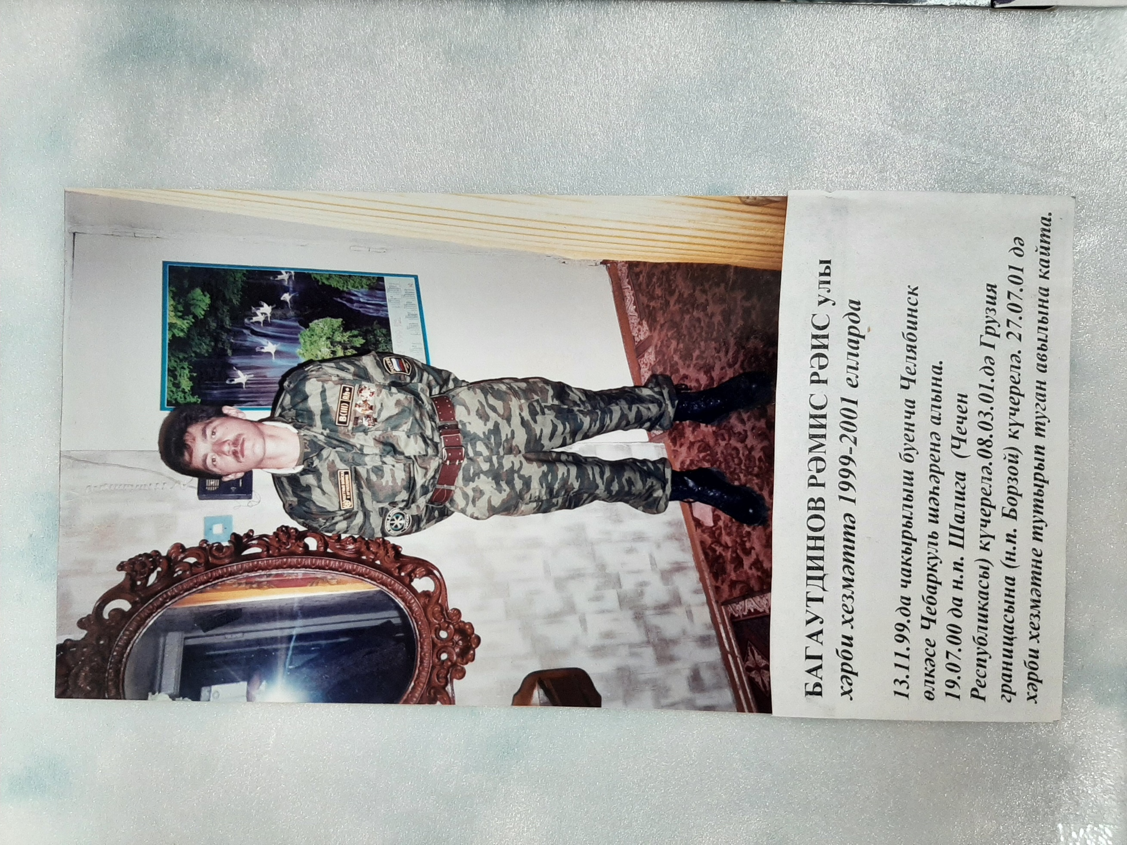
Багаутдинов Рамис Раисович,
Годы службы: 1999-2001 гг.
Чечен

Slide 6
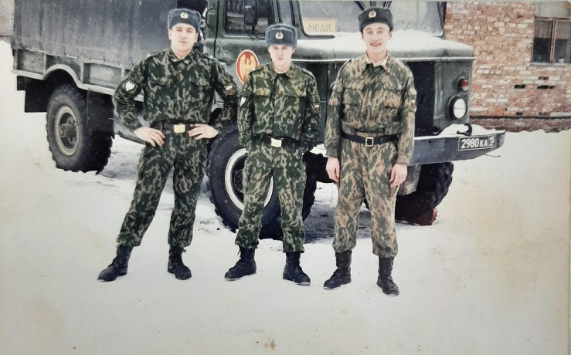
Халиуллов Ильнур Раисович
Чечен

Slide 7
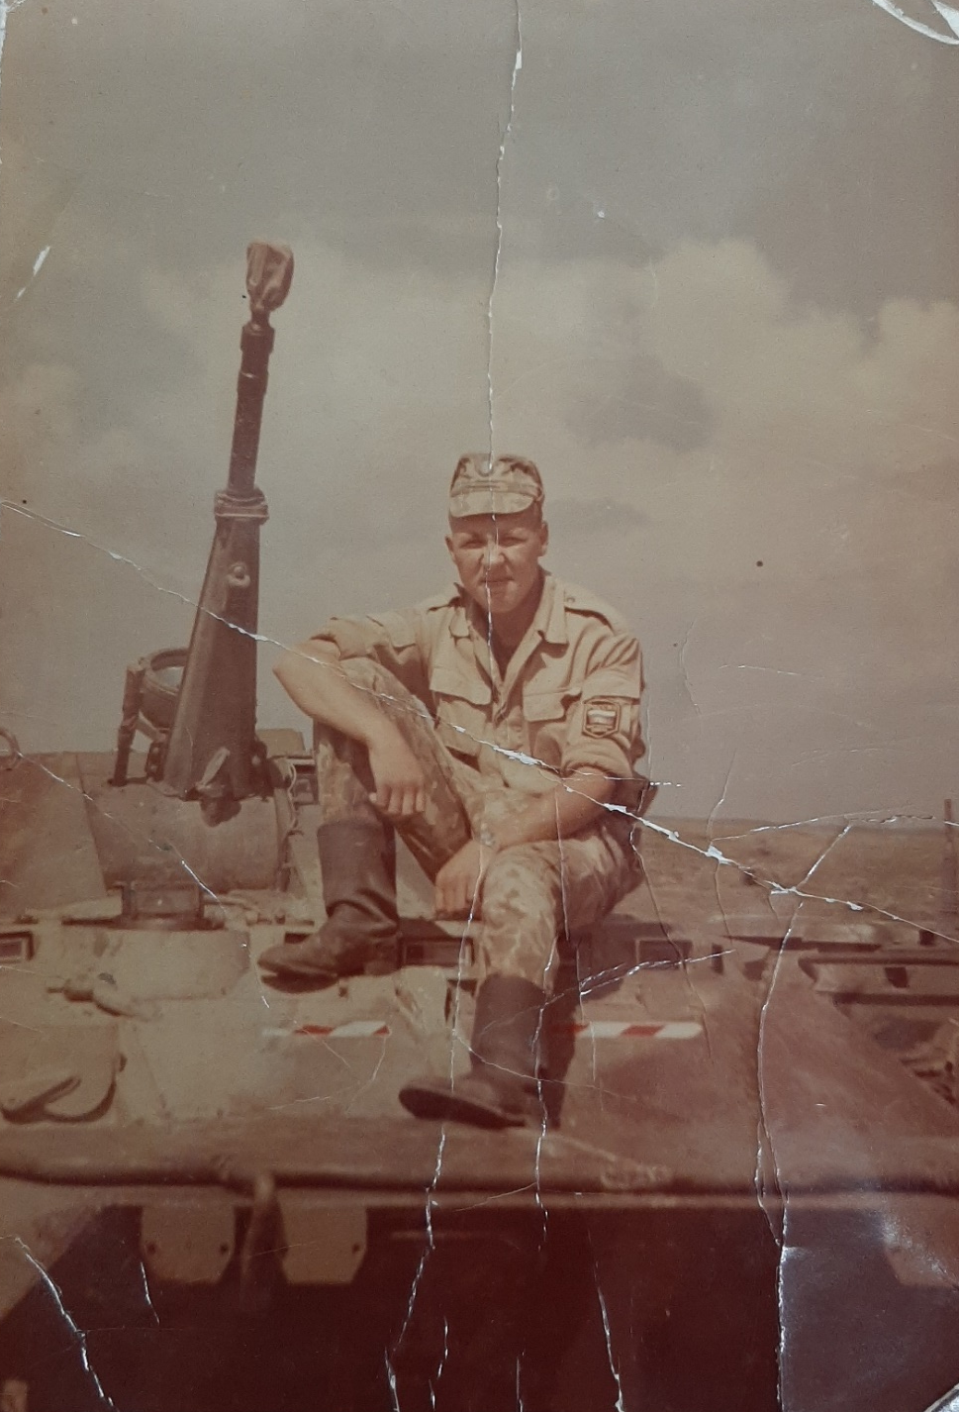
Гайниев Алфик Асхатович
Годы службы: 2004-2006 гг.
Чечен

Slide 8
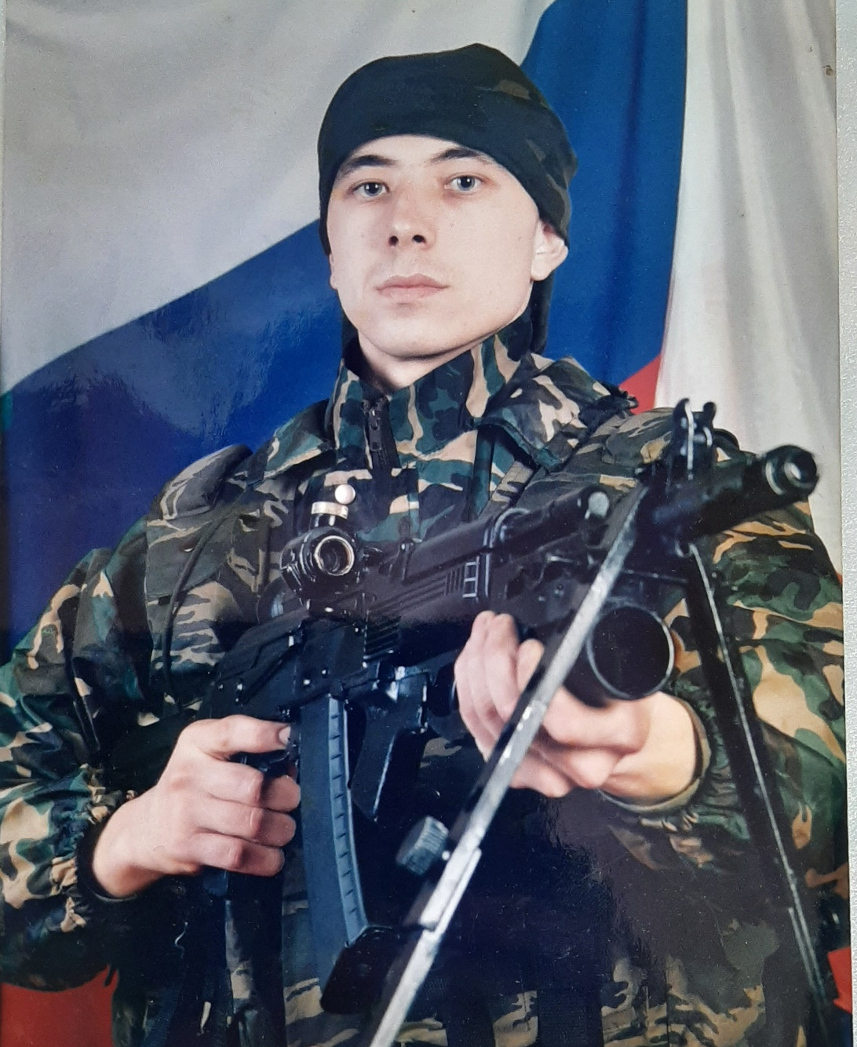
Хафизов
Марат
Фоатвич,
Годы службы:
2002-2004 гг
Чечен

Slide 9
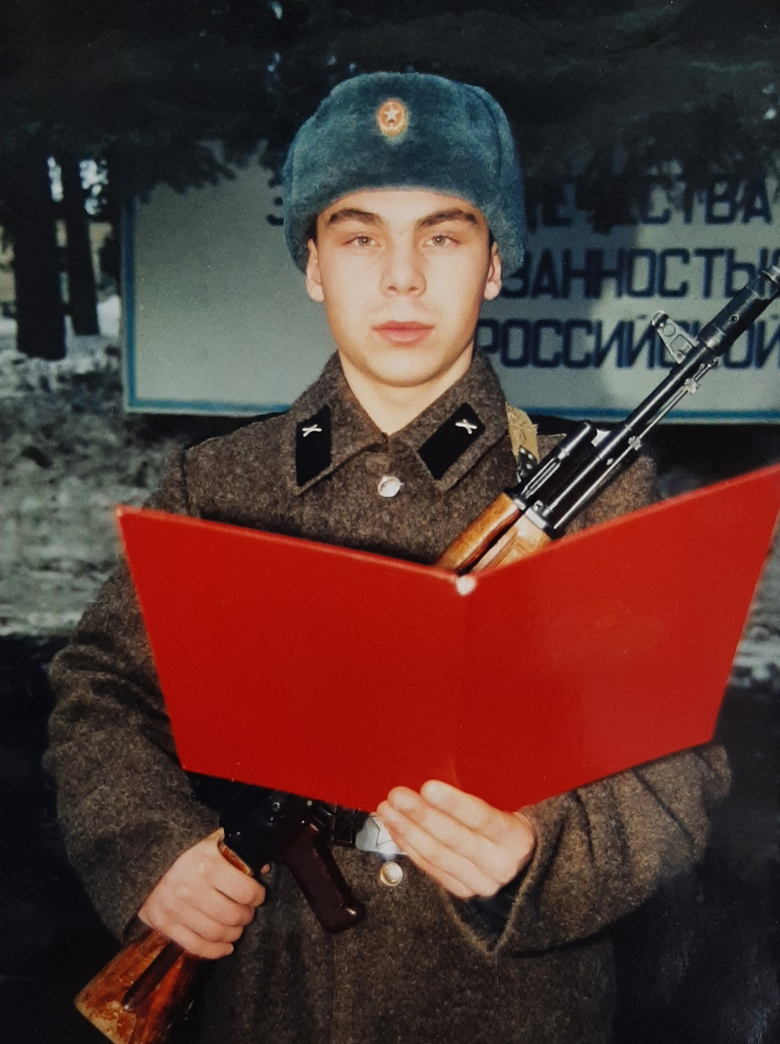
Шайдуллов Ильнур Тальгатович,
Годы службы: 2001-2003 гг.
Чечен

Slide 10
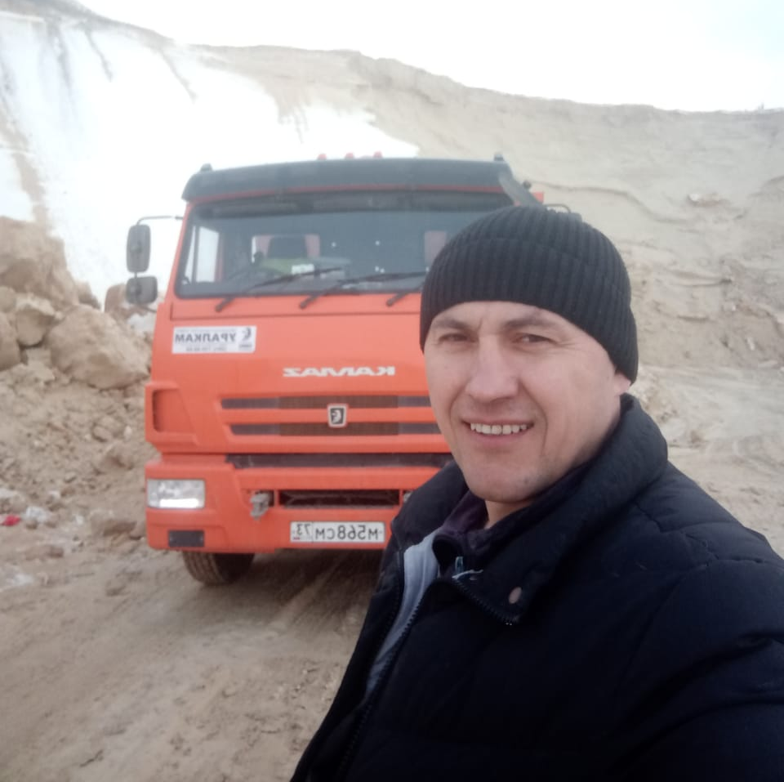
Алиуллов Фанил Назипович, 02.03.1983 г.р.
Годы службы: 2003-2005
Чечен

Slide 11
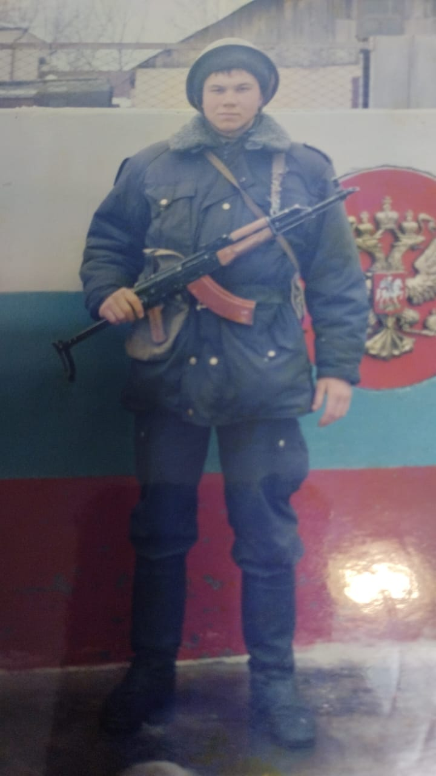
Камалетдинов Талгат Загитович, 02.04.1977 г.р.
В/Ч 5561
Годы службы:
1995-1997
Чечен

